Slide 1









¡¡¡ Como medir
el terror!!!

Slide 2
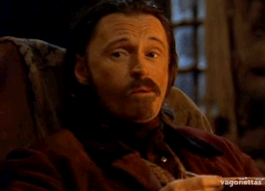

Slide 3
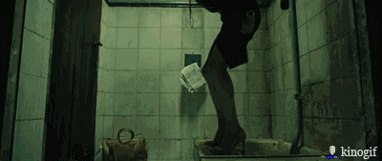

Slide 4
TEST SORPRENDENTE
¿Con qué imágen tienes más miedo
de entrar?

Slide 5
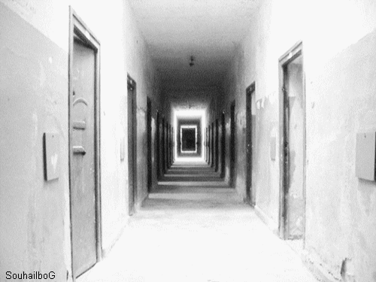

Slide 6
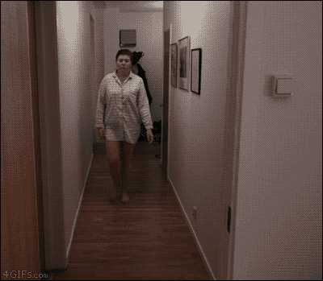

Slide 7
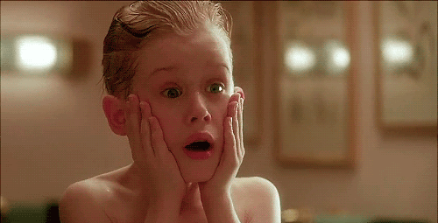

Slide 8
¿En qué imagen tienes más miedo de entrar? Dicen que revela tu personalidad ... ¡Y tu fortuna!
Joseph Campbell, un mitólogo y escritor estadounidense, dijo una vez: "En la cueva de la cual tienes miedo de entrar se encuentra el tesoro que buscas”.
Campbell fue un pensador que tenía curiosidad acerca de todos los aspectos de la existencia humana y fue conocido por crear y vivir de la filosofía de "encuentra tu felicidad." Sin embargo, muchas personas tienen miedo de seguir sus pasiones, ya que a menudo es un camino más arriesgado o no están bastante seguros de lo que es más seguro.

Slide 9
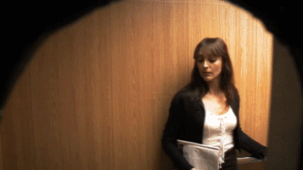

Slide 10
Clifford N. Lazarus, un psicólogo licenciado y director clínico del Instituto Lazarus, escribió en Psychology Today que "no hacemos nada pero creamos enormes e innecesarias barreras que nos bloquean de avanzar en la vida, o simplemente de sentirnos mejor con nosotros mismos" y que la única manera de quitarse el miedo es exponerse.
Así que enfréntate a tu miedo con el fin de encontrar tu felicidad haciendo este test. Sólo tienes que elegir la entrada que más te asuste con el fin de descubrir lo que tu alma realmente siente.
¿Cuál de estas entradas te asusta más? Escoge un número y sigue leyendo para averiguar más.

Slide 11
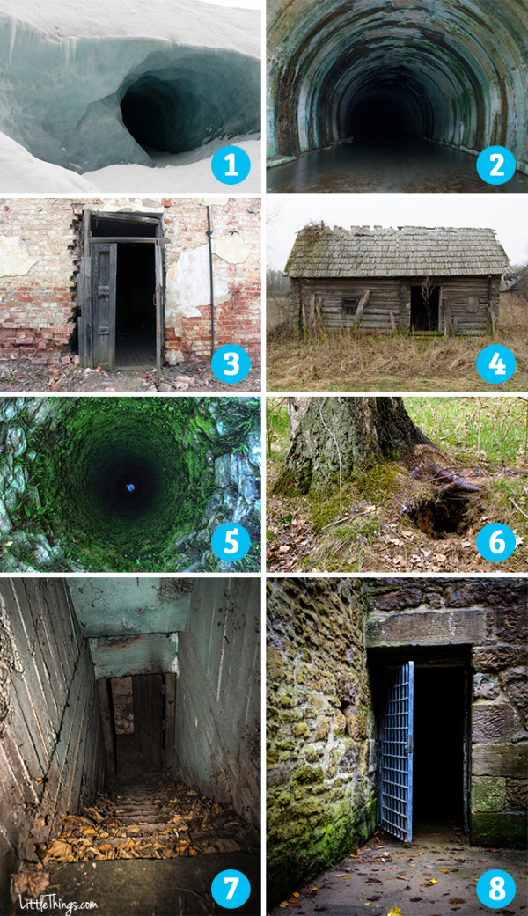

Slide 12
Entrada número uno.
Si tiene miedo de entrar en la cueva de hielo, puede ser porque estás buscando la calidez emocional. Lo más probable es que estés aterrorizado de sentimientos como la soledad, tristeza o frustración.
Sin embargo, el temor a esta entrada es en realidad una cosa positiva. Lo más probable es que estás en un buen lugar en tu vida; aceptas y sabes exactamente lo que eres y no tienes ganas de que haya algo "equivocado" sobre ti.
El tesoro que buscas en esta cueva es el amor. Si estás soltero, el sentido de la propia armonía que tienes te hace maduro para una relación romántica. Si tienes confianza en ti mismo atraerás fácilmente a alguien con ideas afines a las tuyas. Probablemente pienses que no necesitas una relación para sentirte feliz, pero te darás cuenta que entonces serás más feliz todavía.
Si ya estás en una relación de amor, lo que estás buscando es el amor en otro lugar, tal vez de un familiar, amigo, o, tal vez, es el momento para que visites un refugio local y te encuentres con tu nuevo amigo peludo.

Slide 13
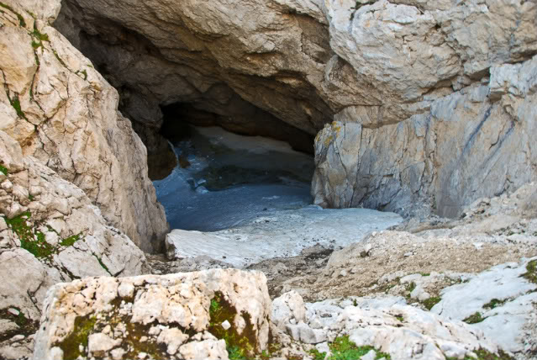

Slide 14
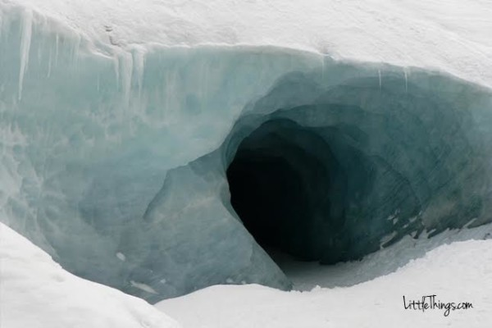

Slide 15
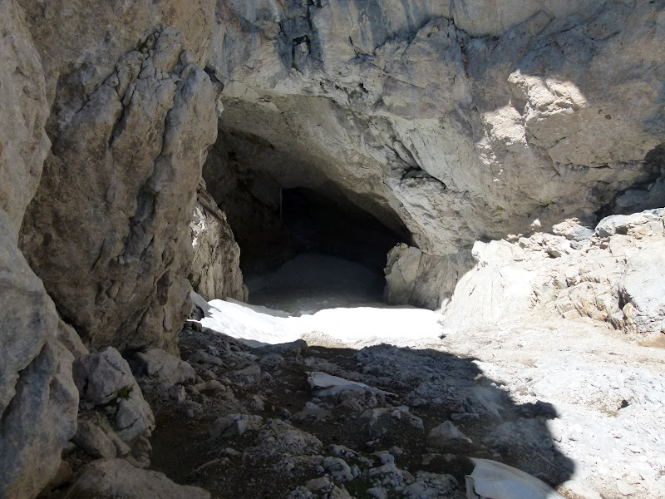

Slide 16
Entrada número dos.
Si este espeluznante túnel te pone la piel de gallina, indica que tienes que empezar un viaje emocional.
El agua turbia o sucia, como el tipo de goteo visto en esta entrada, normalmente simboliza que tu proceso de pensamiento se nubla y necesitas algún tipo de limpieza. El agua turbia no es un buen símbolo. Se sugiere que necesitas eliminar toda la pesadez en tu vida con el fin de ver claramente.
Si eliges esta entrada, el tesoro que buscas es la auto-confianza con el fin de examinar cómo te sientes realmente. Necesita expresar tus sentimientos verbalmente con el fin de resolver tus problemas y dependiendo de la situación, esto puede ser una cosa difícil de hacer.
Pero valdrá la pena porque pasar por este proceso dará lugar a un resultado positivo. Tenga en cuenta que siempre hay una luz al final de un túnel.

Slide 17
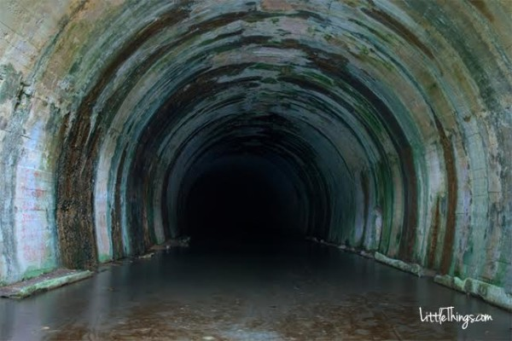

Slide 18
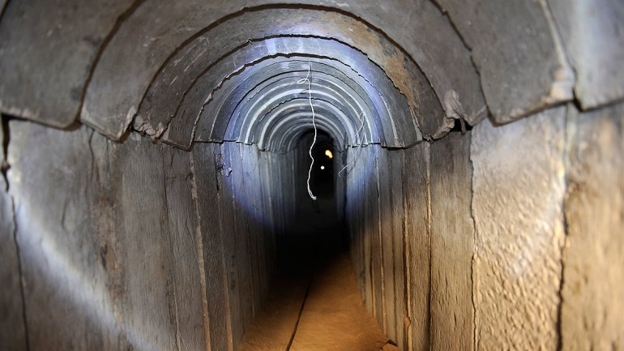

Slide 19
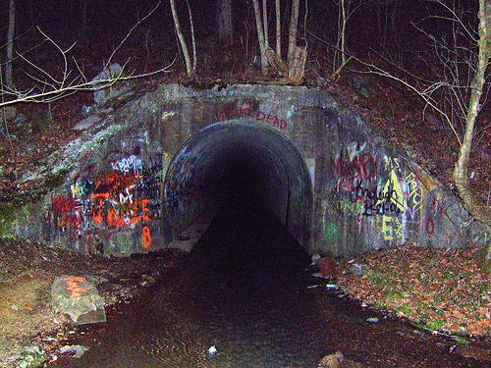

Slide 20
Entrada número tres.
Si tienes miedo a entrar en este misterioso edificio abandonado, lo más probable es que seas una persona muy fuerte, inteligente y analítica. Ves la vida como lo que es y vives por un elevado conjunto de valores y esperas lo mismo de los que te rodean.
Ladrillos, como los que ven la imagen, simbolizan la colocación de muros emocionales y espirituales. Tal vez sus altos estándares hacen que los demás sientan que no pueden abrirse a ti y ser vulnerables - y viceversa.
Tras una inspección más profunda, sin embargo, los ladrillos que rodean a esta entrada particular, se están desmoronando y cayendo, revelando que pones de tu parte para romper estas barreras y abrirte.
El tesoro que buscas es la satisfacción emocional o espiritual. Anhelas conectar con alguien, o algo, en un nivel tan profundo que no se puede articular intelectualmente, sino que es algo que simplemente se siente.

Slide 21
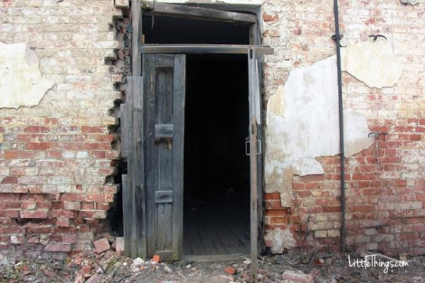

Slide 22
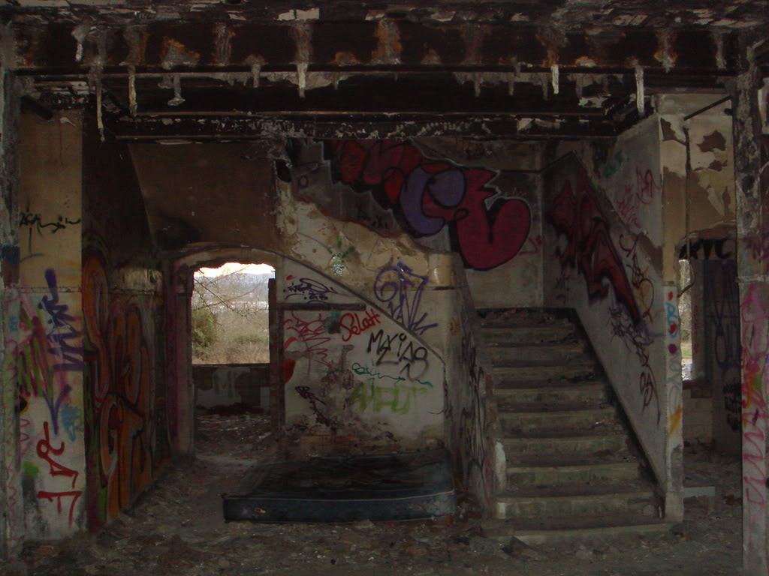

Slide 23
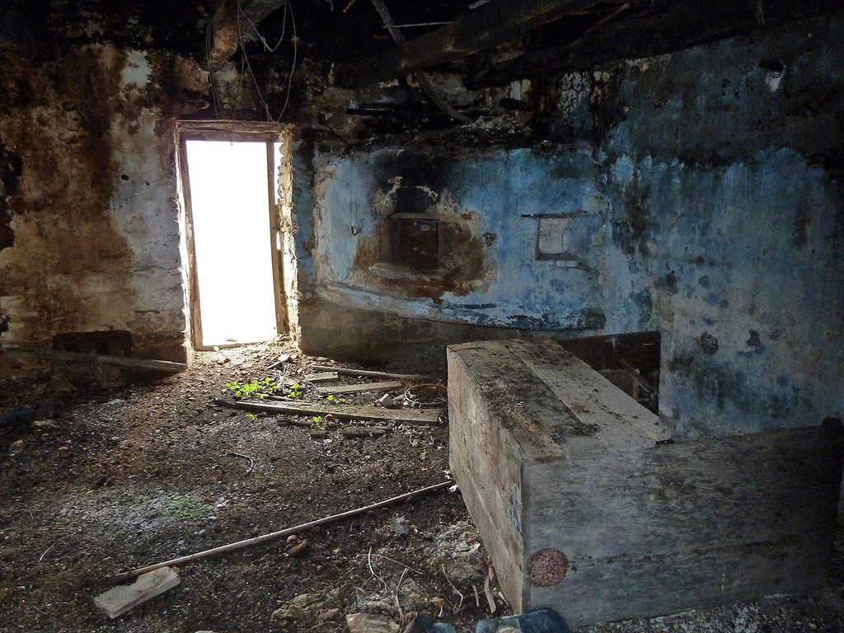

Slide 24
Entrada número cuatro.
¿Ves esta casa abandonada espeluznante como el comienzo de un mal sueño para ti? Si es así, eso es porque esta imagen es literalmente tu peor pesadilla.
El hogar es donde está el corazón y lo más probable, donde tienes un montón de amor para dar. Eres generoso, audaz y muy devoto. Quieres proteger a los que quieres y darles todo lo que sea necesario. Una casa en ruinas es un fracaso para hacer precisamente eso.
Un paso hacia el interior y verás cosas que romperán tu corazón Sin embargo, cuando uno profundiza, puede encontrar un tesoro enterrado, escondido entre los escombros como una reliquia valiosa, monedas raras, o algo que puede ser cambiado por una ganancia material y te proporcionará a ti y a tus seres queridos seguridad.
Lo que buscas es la riqueza. Sin embargo, es con el fin de obtener la riqueza que necesitas para trabajar duro, invertir y ahorrar unos centavos, y hay que empezar a hacer eso ahora. Es posible que desee dar a las personas a tu alrededor todo material que tienes, pero eso le hará retroceder. En vez de eso dales todo lo que tienes emocionalmente y ahorra tu dinero. Ellos te lo agradecerán en el largo plazo.

Slide 25
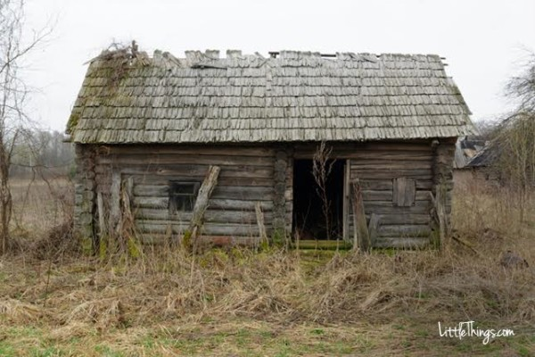

Slide 26
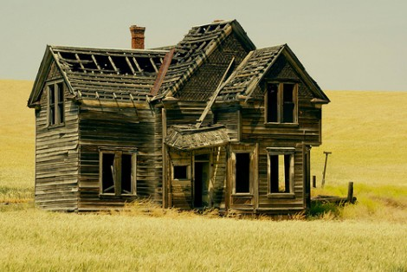

Slide 27
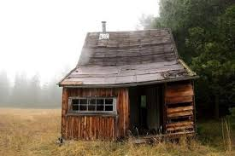

Slide 28
Entrada número cinco.
Mirar hacia abajo en un pozo es aterrador. Es difícil saber lo que hay ahí abajo, cómo vamos a salir, o lo que vamos a hacer.
No sólo es estar atrapado en un pozo de miedo, también es una situación terriblemente aburrida. Estás atrapado allí, esperando, hasta que escuches a alguien y puedas llamarle para pedir ayuda. A algunas personas les encantaría esta situación, ya que les da tiempo para sentarse con sus pensamientos y conocer mejor a su yo, pero no eres ese tipo de persona. Tu te conoces a ti mismo.
Si estás lleno del bien, entonces el tesoro que buscas es aventura. Quieres estar fuera, explorando el mundo, y disfrutando de la vida.
Si alguna vez te encuentras en una situación asfixiante, en la que sientes que no puede respirar, líbrate de ella. Vete, viaja y date algún capricho de vez en cuando. Cuanto más pronto permitas que tu verdadera naturaleza se libere, más feliz serás. Además, tienes un montón de historias interesantes para compartir con todas las personas que amas.

Slide 29
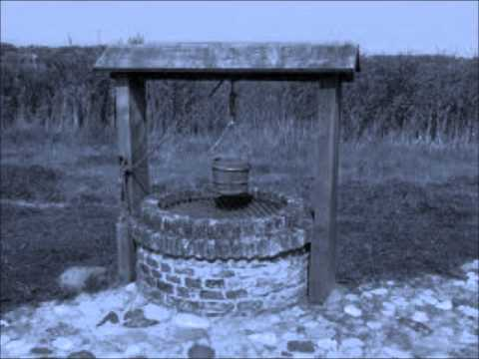

Slide 30
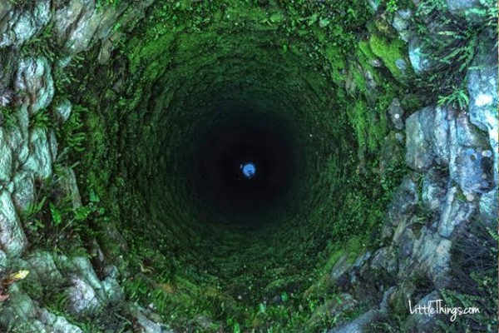

Slide 31
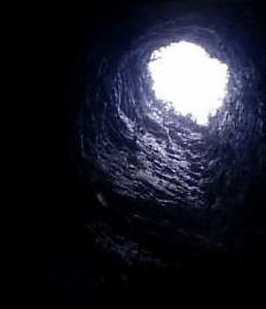

Slide 32
Entrada número seis.
¿Este agujero del conejo te asusta? Esto se debe al miedo sobre lo que puedas encontrar.
Tu puedes ser el tipo de persona que siente una gran comodidad en el ámbito familiar, pero tienes que estar seguro de lo que quieres en la vida. El subsuelo simboliza las partes de nosotros mismos qué anhelamos. Es el momento para que te arriesgues a explorar lo que hay ahí fuera.
El tesoro que buscas es el sentido a la vida. Es posible que encuentres cosas que te parezcan extrañas una vez entres en la madriguera, pero sabiendo cómo te sientes acerca de estas cosas te está permitiendo estar un paso más cerca de lo que realmente te hará feliz.
Si necesitas un poco de ayuda para empezar, pruebe este ejercicio: Coge un pedazo de papel y escribe la primera pregunta que se te ocurra, incluso "¿Cuál es mi verdadero propósito en la vida?", y después escribe lo primero que se te venga a la mente respecto a este tema.. Haz esto una y otra vez hasta que encuentre uno con el que se sienta bien.

Slide 33
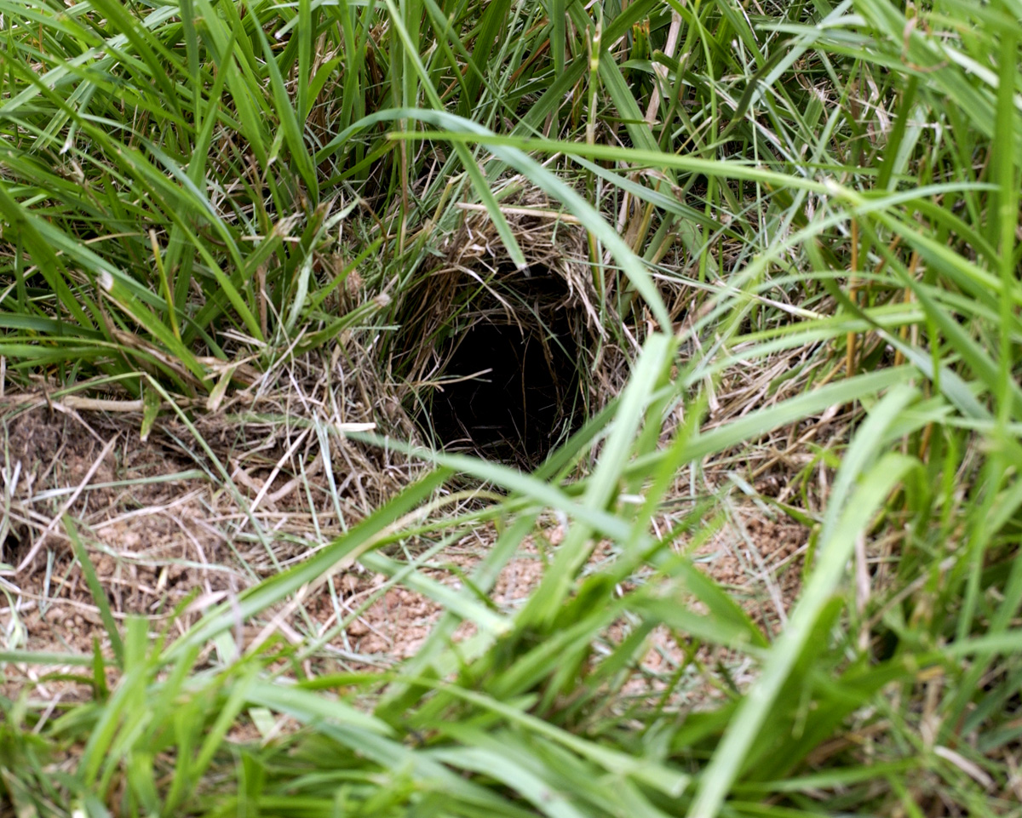

Slide 34
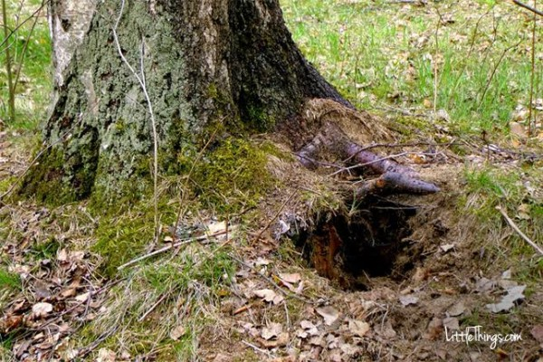

Slide 35
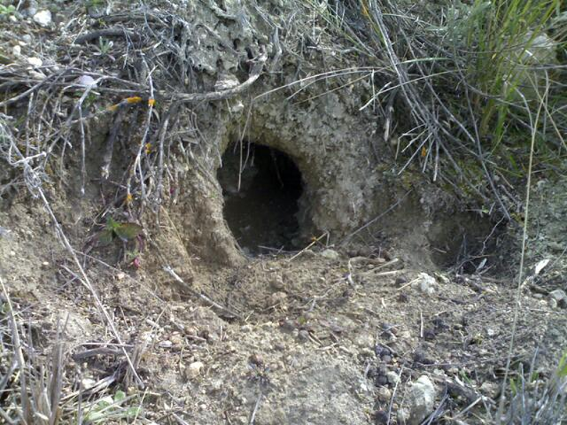

Slide 36
Entrada número siete.
Si estas escaleras te estremecen, es porque tienes un miedo muy potente.
Si tiene miedo de esta entrada, tienes hambre de vivir y disfrutar. Pero puedes tener una tendencia de irte de vez en cuando por la borda.
Bajar por estas escaleras descendentes hacia un lugar desconocido, es muy simbólico de ser enterrado. Además, que los caminos estén llenos de hojas caídas significa que es una nueva temporada, o fase. Si esta entrada te asusta, tienes literalmente miedo a la muerte y a lo que suceda después.
El tesoro que se encuentra más allá de esta entrada es una buena salud. Tienes que cuidar de ti mismo, hacia adentro y hacia afuera, con el fin de seguir con tu vida el mayor tiempo posible. Con el fin de hacer esto, no tienes que cambiar drásticamente tu estilo de vida, pero la incorporación de más verduras en sus comidas, recortar un mal hábito, o ir de paseo 10 minutos cada día puede hacer maravillas para su físico y su salud mental. También le ayudará a apreciar mejor la vida, que obviamente aprecia.

Slide 37
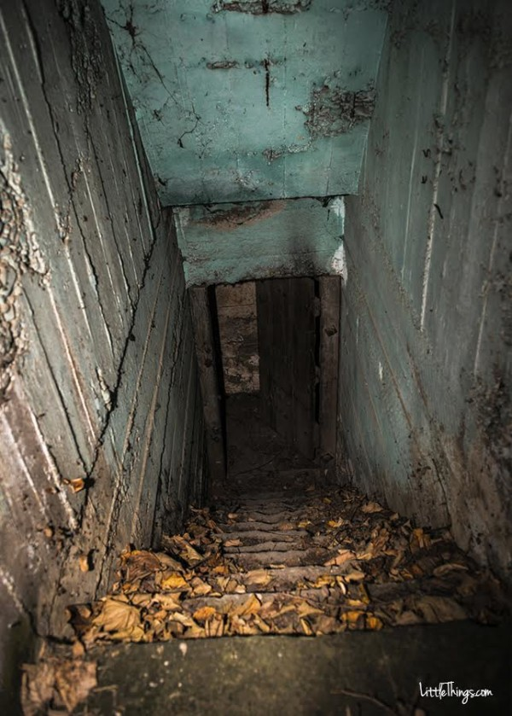

Slide 38
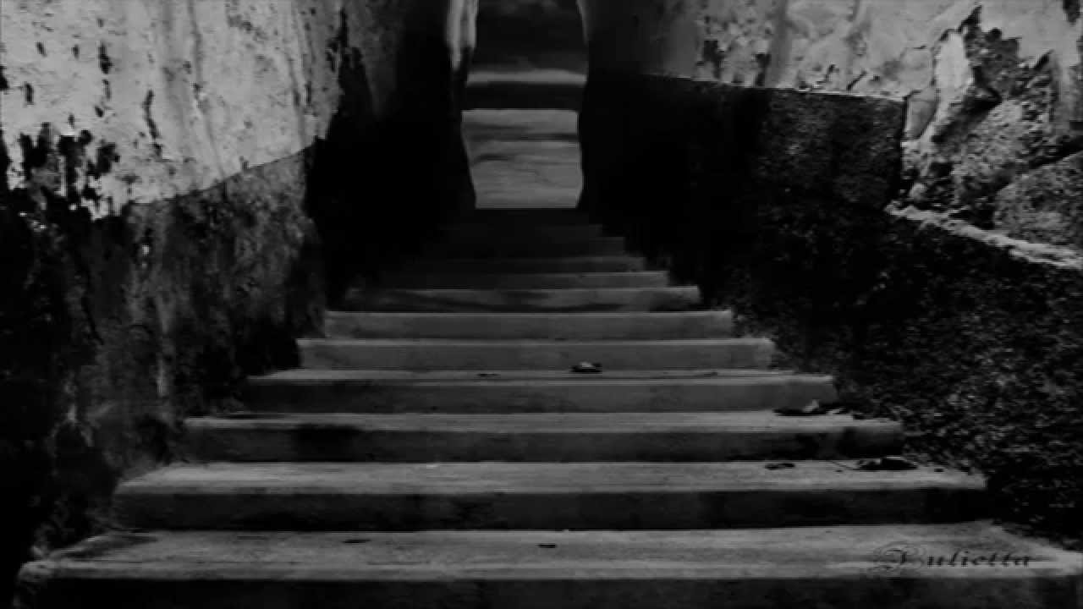

Slide 39
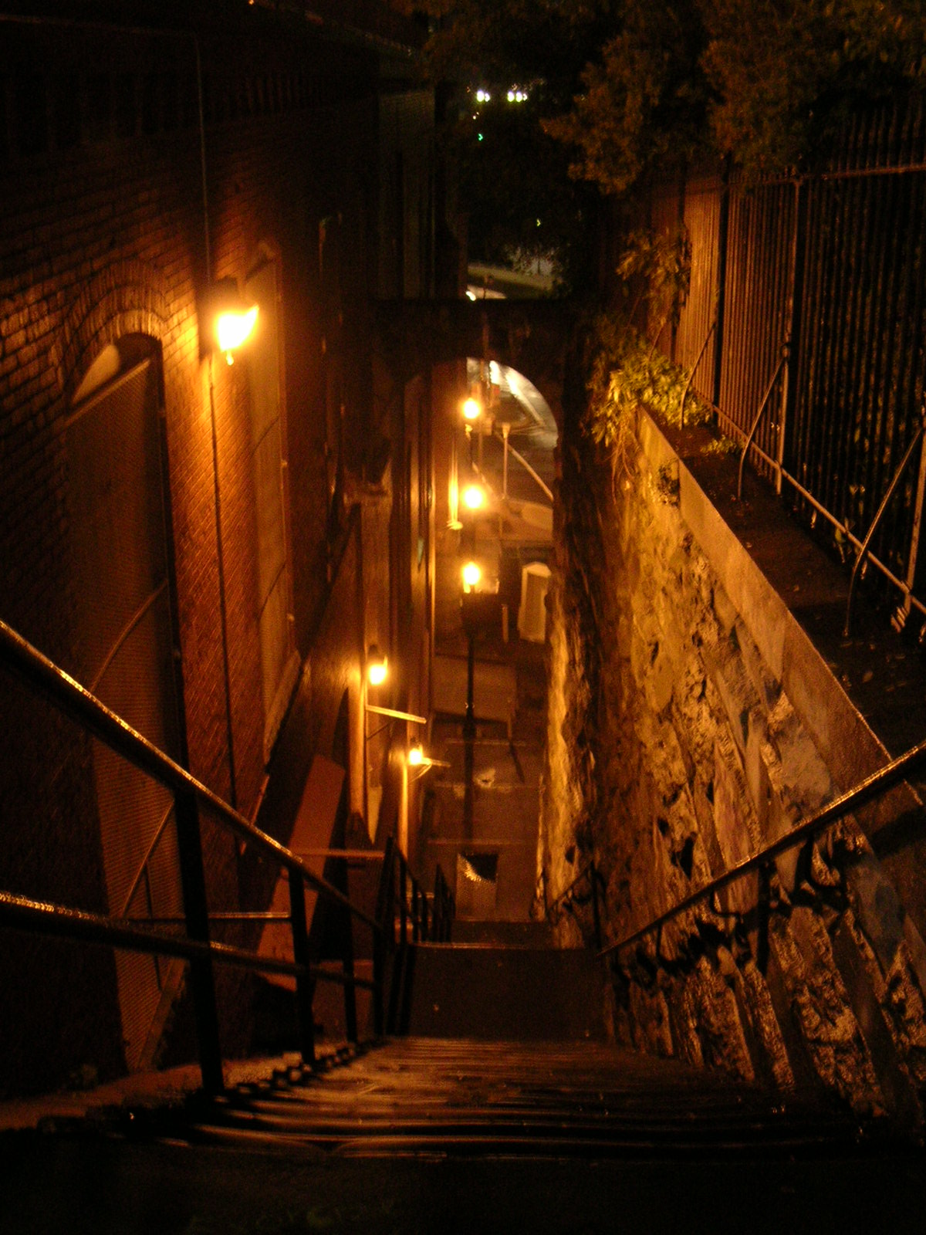

Slide 40
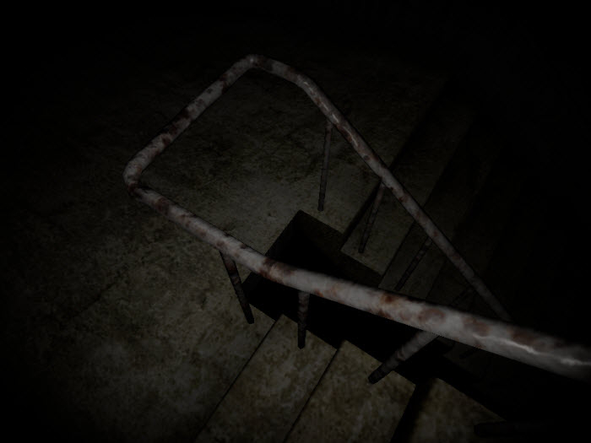

Slide 41
Entrada número ocho.
Si tiene miedo de esta pesada puerta rodeada de piedras, es por una buena razón.
La puerta es de un azul muy vibrante, un color que simboliza el color del cielo y el mar, lo que dejas atrás una vez que entras en este espacio oscuro. También es un color que se asocia a menudo con la estabilidad. Debido a tus consistencias, eres muy productivo y logras lo que te propones.
Sin embargo, el musgo en las piedras significa un largo período de tiempo en un lugar frío, y esta puerta sólo pasa a llevar a una prisión abandonada, en algún lugar que nunca, nunca querrías terminar, sobre todo porque te consideras ser una buena y trabajadora persona que en rara ocasión tomas atajos.
Sin embargo, las metas que te pones a veces puede que sean difícil de alcanzar.
¿No sería agradable tomar un descanso? Así que quítate los zapatos y disfruta de poco. Puede parecer una pérdida de tiempo al principio, pero después de un tiempo dará sus frutos. El tesoro que buscas dentro de esta prisión es la comodidad.

Slide 42
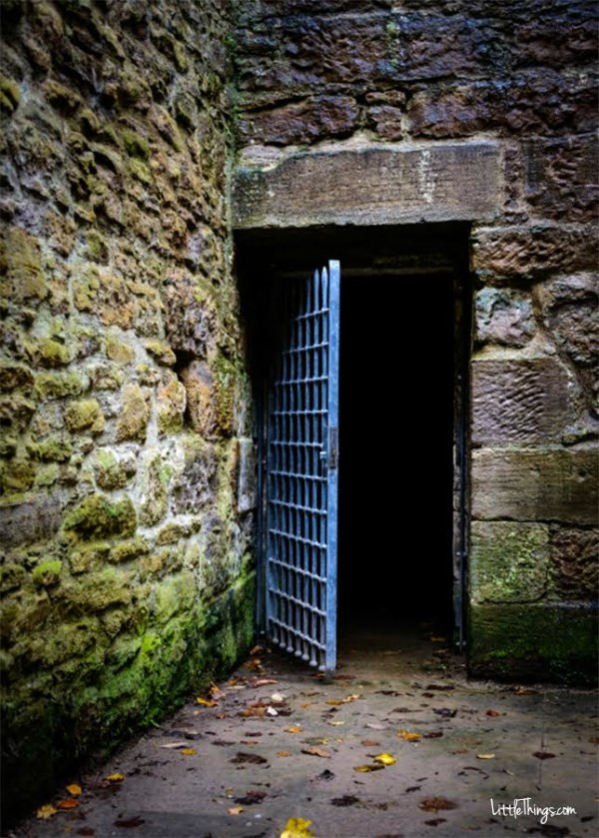

Slide 43
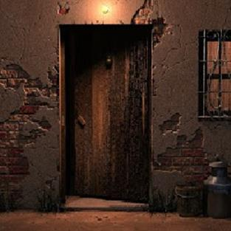

Slide 44
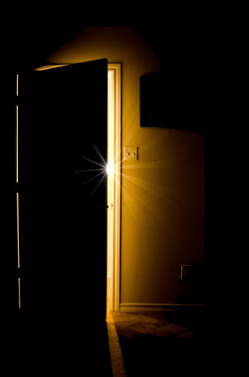

Slide 45
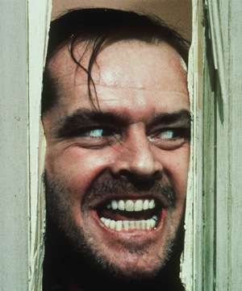
“El Resplandor” fue la película que mayor puntuación obtuvo, junto a “Psicosis” de Alfred Hitchcock y “Tiburón” de
Steven Spielberg.
Si nos fijamos en la fórmula de dar miedo vemos por ejemplo que el número de personas está dividiendo (cuantos más personajes hay, menos miedo da), los estereotipos quitan puntos (si ya lo hemos visto antes, no nos asusta), etc. Así mismo, si habéis visto
“El Resplandor” y analizáis cada uno de los elementos, comprenderéis por qué fue la que sacó mayor puntuación (persecuciones, aislamiento, mezcla elementos reales
con los fantásticos, oscuridad,
sangre… todo muy bien repartido).

Slide 46
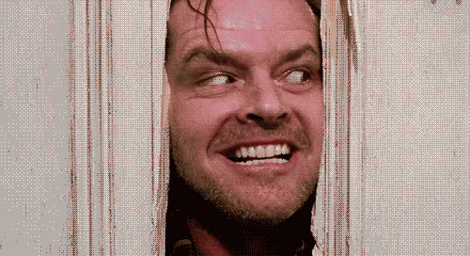

Slide 47
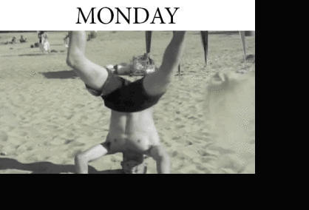

Slide 48
Un fuerte
Abrazo
Que tengas
un buen día

Slide 49







¿Te ha gustado?
Puedes ver más entrando
Aquí
Además puedes recibir powerpoints en tu correo electrónico suscribiéndote aquí:

